Slide 1





Posvet:
Fleksibilni predmetnik in aktualni izzivi OŠ
PLENARNI ZAKLJUČEK
29. september 2011
dr. Fani Nolimal, vodja projekta
Operacijo delno financira Evropska unija iz Evropskega socialnega sklada ter Ministrstvo za šolstvo in šport. Operacija se izvaja v okviru Operativnega programa razvoja človeških virov v obdobju 2007-2013, razvojne prioritete: Razvoj človeških virov in vseživljenjsko učenje; prednostne usmeritve: Izboljšanje kakovosti in učinkovitosti sistemov izobraževanja in usposabljanja.

Slide 2
Namen strokovnega posveta:
predstaviti in ovrednotiti primere šolskih praks, razvitih v zadnjih dveh letih;
predstaviti monografsko publikacijo Fleksibilni predmetnik – priložnost za izboljšanje kakovosti vzgojno-izobraževalnega dela šol;
prikazati uporabnost kazalnikov kakovosti za spremljavo dosežkov projekta;
v avtentičnem okolju omogočiti izkušnjo z raziskovalnim in eksperimentalnim poukom, terenskim delom itn;
preučiti, ali je oz. kako je mogoče s fleksibilnim predmetnikom prispevati k zadovoljitvi aktualnih potreb in izzivov osnovne šole.

Slide 3

FP in aktualni izzivi OŠ
Ali cilji, ki jih s fleksibilnim predmetnikom udejanjamo, pripomorejo k zadovoljitvi aktualnih potreb in izzivov osnovne šole?
DA, s katerimi dejavnostmi to dokazujemo?
KAJ bi lahko še izboljšali?

Slide 4
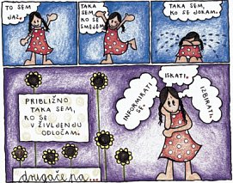
DA, s katerimi dejavnostmi to dokazujemo?
Najbolj dragoceni, razveseljujoči primeri …
Učenje v avtentičnem okolju, ob avtentičnih pripomočkih …
Navdušenost učencev nad:
  medpredmetnim povezovanjem, samostojnim učenjem, učenjem iz izkušenj …
Kompleksno vsebinsko in procesno znanje
  povezano, trdno, trajno, uporabno …

Slide 5
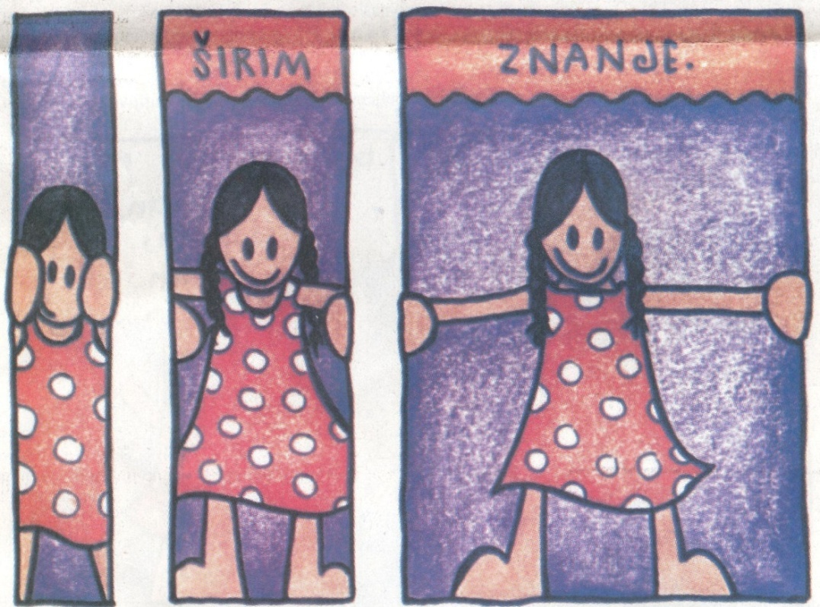
KAJ bi lahko izboljšali?
Področja, ki terjajo izboljšavo, nadgradnjo, nov razmislek
Strokovna rast
Odpraviti ovire:
  organizacijske
  formalne
  vsebinske UN
  stališča
Dodatni predlogi

Slide 6

Kako naprej?
VISOKA PRIČAKOVANJA
Spremljati, razmišljati, (samo)evalvirati … naše delo
ALI:
v učnem procesu “slišimo” učence, tudi posamezne;
zagotavljamo spodbudno klimo in odnose;
jih vključujemo v načrtovanje in spremljanje pouka;
  jih navajamo na samostojnost in samoodgovornost;
jim omogočamo izbirnost;
so učne dejavnosti usklajene z njihovimi potrebami in zmožnostmi, ali omogočajo OPTIMALNO rast učencev in njihov razvoj …
(zona bližnjega razvoja: Vigotski)

Slide 7
Hvala za pozornost
in
sodelovanje!

